Slide 1
Rastgele Sayı Üreteçleri İçin NIST İstatistiksel Test Paketi
Tunahan Gökçimen
185541005

Slide 2
NIST TESTİ KAPSAMINDA 1’ er milyonluk veri setine uygulanacak 15 ayrı NIST testi:
1. Frekans (monobit) testi
2. Bir blok içinde frekans testi
3. Akış (Runs) testi
4. Bir blok içinde en-uzun-birlerin akış (longest-run-of-ones) testi
5. İkili matris rankı testi
6. Ayrık Fourier dönüşümü (spektral) testi
7. Örtüşmeyen şablon eşleştirme (Non-overlapping template matching) testi
8. Örtüşen şablon eşleştirme (Overlapping template matching) testi
9. Maurer’in “Evrensel İstatistik” testi
10. Doğrusal karmaşıklık (linear complexity) testi
11. Seri (serial) test
12. Yaklaşık entropi (approximate entropy) testi
13. Kümülatif toplamlar (cumulative sums – cusums) testi
14. Rasgele gezinimler (random excursions) testi
15. Rasgele gezinimler değişken (random excursions variant) testi

Slide 3
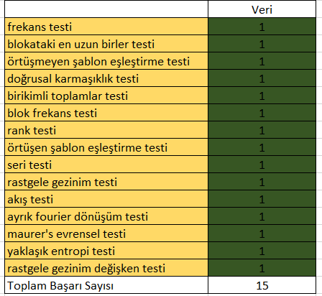
Örnek Test Sonuçları
1’ er milyonluk veri setinin NIST test sonuçları yanda gösterilmektedir.

Slide 4
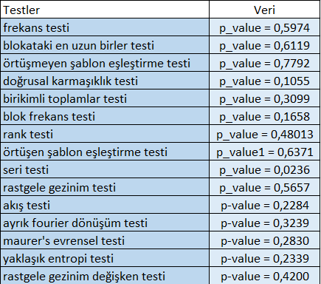
Elde edilen P değerleri önem değeri olan 0,01‘ den büyük olduğu için testleri başarıyla geçmiştir.
Tüm testleri başarılı olarak tamamlayan veri setlerinin rastgeleliği kanıtlanmış olup verilerin güvenliği için şifreleme algoritmalarında anahtar olarak kullanılabileceği sonucuna ulaşılmıştır.

Slide 5
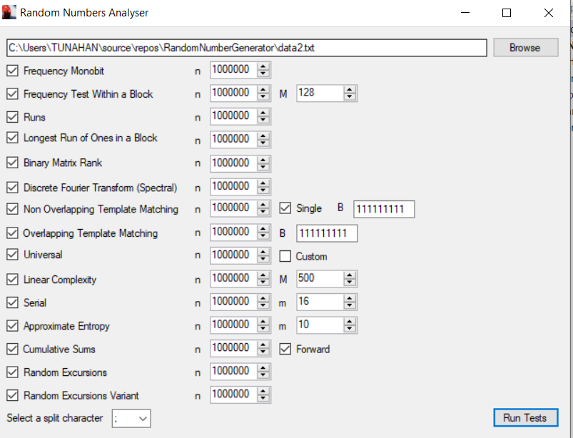
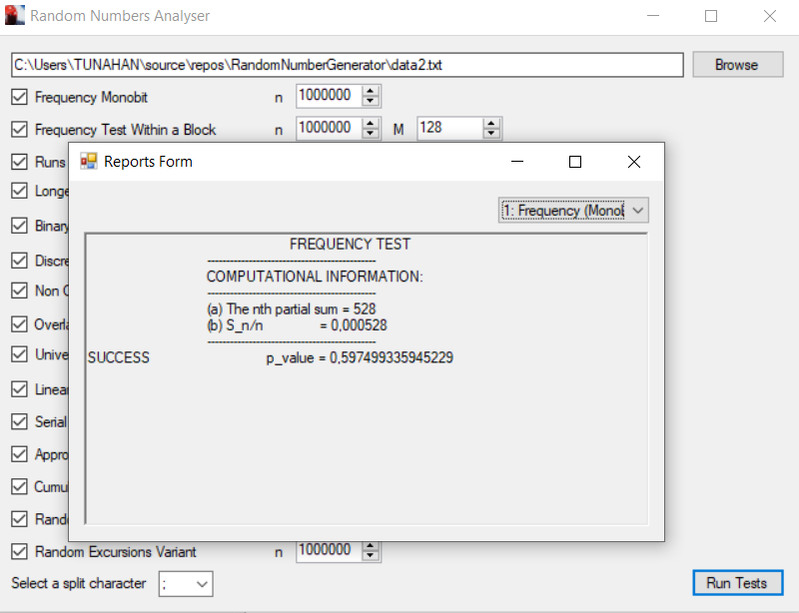
Nist Testi Gerçekleştirme Adımları

